Slide 1
Summering försäljningar från okt -17 ->
(preliminära siffror…)
Aktiviteter okt-17 - > | Vinst till laget
Newbody | 11 146 kr
Kakor | 10 204 kr
Lag almanackor | 2 525 kr
Pannband (till eget och andra lag) | 3 370 kr
Pantamera | 4 000 kr
Tillgodo på konto hos Rävåsen IK (Sverigelotter, bingokalendrar och bingolotter uppesittarkväll) | 7 740 kr
Totalt | 38 985 kr

Slide 2
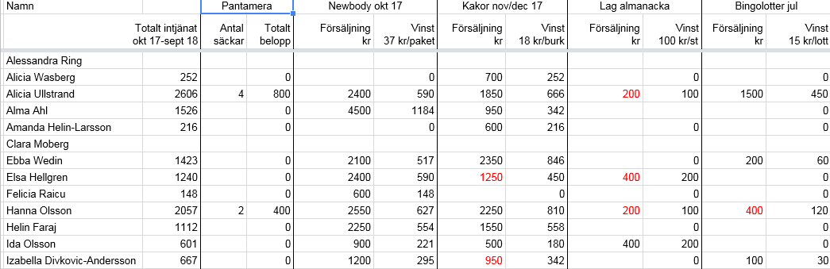
Redovisning av intjänat per spelare (sverigelotter och bingokalendrar syns inte här).
Om vi minns rätt från föräldramötet så är målet att jobba in 3000 kr/spelare under okt-17 till sept-18.
Rött = ej betalt, betala till lagets konto 3121 00 90732 (Nordea).
Hör av dig om något är felaktigt till Lotta Frisk 073-76 55 212 eller Linda Karlsson 070-735 30 27

Slide 3
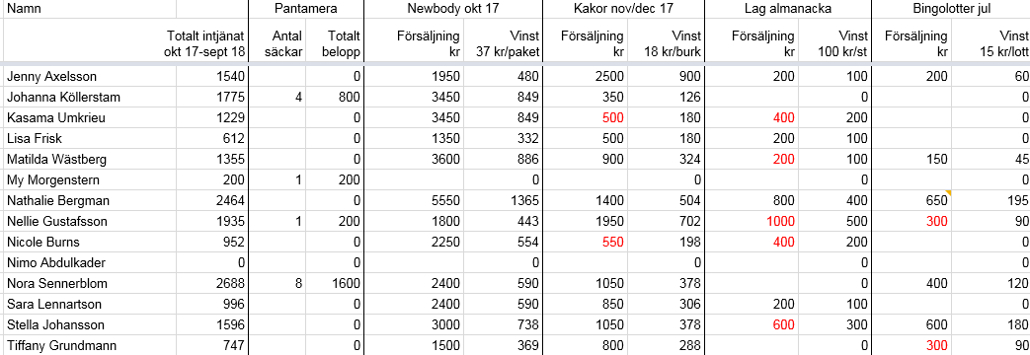
Redovisning av intjänat per spelare (sverigelotter och bingokalendrar syns inte här).
Om vi minns rätt från föräldramötet så är målet att jobba in 3000 kr/spelare under okt-17 till sept-18.
Rött = ej betalt, betala till lagets konto 3121 00 90732 (Nordea).
Hör av dig om något är felaktigt till Lotta Frisk 073-76 55 212 eller Linda Karlsson 070-735 30 27

